Slide 1
UZORKOVANJE SVAKODNEVNIH ISKUSTAVA (USI)

Slide 2
USI - uopšteno
Kada razmišljamo o pojavama u stvarnom svetu, u realnom vremenu i poredimo pojedince sa samim sobom kao i sa drugima
Neposredno beleženje događaja onako kako se oni odvijaju u realnim životnim okolnostima (interpersonalni odnosi, emocije, komunikacije, međugrupni odnosi...)
Svakodnevna iskustva:
Objektivne informacije (rad srca, krvni pritisak...)
Samoizveštaji (raspoloženja, samopoštovanje ...)
Grupa tehnika: uzorkovanje svakodnevnih iskustava, uzorkovanje iskustava, dnevničke tehnike, neposredna ekološka procena, ambulatorna procena...
Zajedničko: ponovljenja merenja u prirodnom okruženju
USI vs Posmatranje?

Slide 3
USI – Podsticaji
Lakoća prikupljanja podataka
mobilni telefoni povezani na internet, stalna dostupnost; uređaji za praćenje fizioloških parametara
Potreba za izučavanjem svakodnevnih događaja
mali, obični i česti događaji i njihov uticaj na psihološke ishode; značajni životni stresori vs kumulativni efekti životnih događaja, npr. naporan prevoz do posla
Potreba za izučavanjem konkretnih iskustava
neposredno i detaljno izveštavanje vs generalizovane evaluacije iskustava u klasičnom samouzveštavanju

Slide 4
USI – Podsticaji
Potreba za uvažavanjem konteksta
„Iako se socijalna psihologija naziva naukom o situacijama, socijalni psiholozi često propuštaju da sagledaju stepen u kome fenomeni koje proučavaju zaista zavise od konteksta u kome ih proučavaju“ (Paluck & Cialdini, 2014).
Kontekst se uzima u obzir na tri načina:
nove tehnologije omogućavaju da se prepozna kontekst u kome se ispitanik nalazi i pitanje tome prilagodi (da li spava ili trči; da li je na poslu ili kod kuće);
informacija i o ispitaniku i o kontekstu, pa samim tim i bolja veza ta dva;
ekološka validnost
Potreba za razlikovanjem intrapersonalnih i interpersonalnih efekata
npr. korelacija besa i tuge na interpersonalnom nivou i intrapersonalnom nivou

Slide 5
Ciljevi USI
Opis iskustva
Testiranje prepostavki o povezanosti
Otkrivanje novih povezanosti i generisanje novih pretpostavki

Slide 6
Istraživačke odluke u dizajnu protokola za uzorkovanje

Slide 7
Istraživačke odluke u dizajnu protokola za uzorkovanje
Način uzorkovanja iskustva
Učestalost i ukupno trajanje istraživanja
Način izveštavanja
Tip pitanja
Plan analize podataka

Slide 8
Istraživačke odluke u dizajnu protokola za uzorkovanje
Način uzorkovanja iskustva
Vremensko uzorkovanje (unapred određenim vremenskim intervalima – svakog sata, nekoliko puta dnevno, jednom dnevno)
Slučajno uzorkovanje (slučajni raspored dobijanjem signala)
Uzorkovanje događaja (kada se desi događaj koji je istraživač precizno definisao; Ročesterski inventar interakcija – svaka socijalna interakcija koja traje duže od 10 minuta)

Slide 9
Poređenje tri tipa protokola

Slide 10
Istraživačke odluke u dizajnu protokola za uzorkovanje
Učestalost i ukupno trajanje istraživanja
Tipične studije 1-4 nedelje; izveštaji raspoređeni u toku budnih sati; 8-12 slučajnih signala dnevno
Način izveštavanja
Papir-olovka vs elektronski
Tip pitanja
Otvorena pitanja, ček-liste događaja, skale procene...
Plan analize podataka
Ponovljena merenja, „ugnježden“ dizajn, HLM

Slide 11
Najčešće korišćene tehnike USI
Uzorkovanje iskustava (ESM)
Neposredna ekološka procena (EMA)
Dnevničke tehnike

Slide 12
Uzorkovanje iskustava
Mihalj Čiksentmihalji:
aktivnosti i emocionalna stanja adolescenata, okolnosti u kojima su u stanju „toka“
25 adolescenata je po ceo dan nosila eletronske pejdžere; programirani da slučajnim rasporedom 5-7 puta na dan signaliziraju ispitanicima da treba da izveste gde se nalaze, šta rade, o čemu misle i kako se osećaju + u kojoj meri su koncentrisani, osećaj kontrole situacije i osećaj sreće;
Prikupljeno ukupno 753 izveštaja
Rezultati: tok podstiču prisustvo drugih ljudi, bavljenje sporotom, rešavanje izazovnih zadataka utd.
Danas se sve svodi na dve reči – mobilni telefoni!

Slide 13
Neposredna ekološka procena (EMA)
Ujedinjuje samoizveštaje i psihofioziološke mere: ispitanici istovremeno izveštavaju o sopstvenom stanju i okolnostima u kojima se nalaze dok se registruje i neka aktivnost autonomnog nervnog sistema (krvni pritisak, puls itd.)

Slide 14
Dnevničke tehnike
Ispitanici jednom dnevno izveštavaju o događajima i stanjima prethodnog dana
Posebno primereno:
ako je dan adekvatan interval za događaj koji se prate (npr. porodični konflikti);
manje je zahtevno za ispitanike (manje osipanje);
ukupan period praćenja može biti duži jer je merenje manje učestalo
Ipak – retrospektivne procene!
Najčešće korišćenja Tehnika rekonstrukcije dana (Kaneman) – rekonstrukcija prethodnog dana uz pomoć strukturisanog upitnika: prvo prisećanje niza epizoda, potom opis svake epizode putem upitnika; na kraju sociodemografki podaci i osobine ličnosti

Slide 15
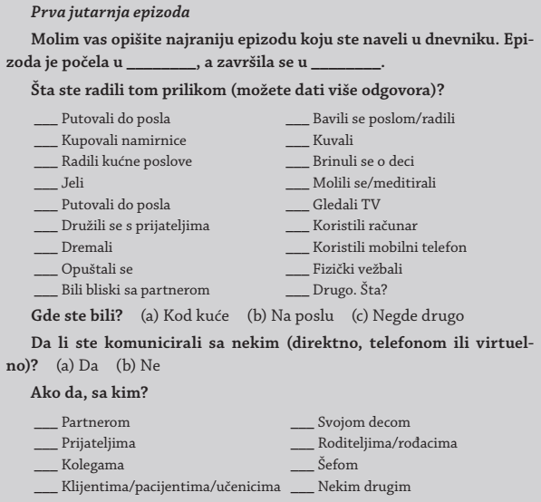
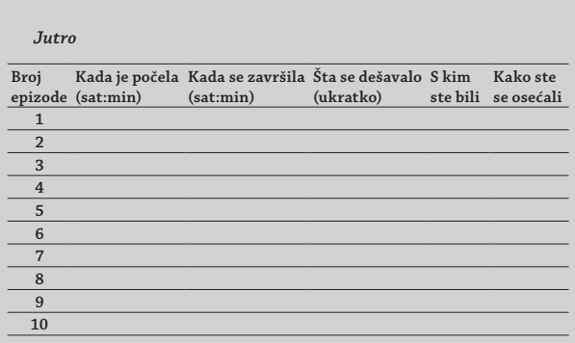
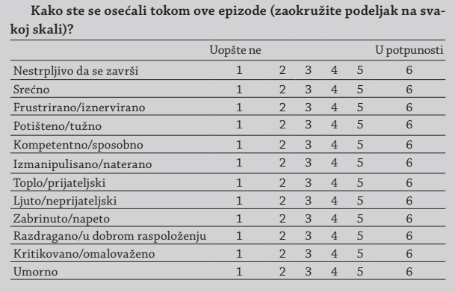
Tehnika rekonstrukcije dana

Slide 16
A sad vi...
Kako bi vaša tema mogla biti izučavana na ovaj način:
Istraživački problem
Hipoteze
Način uzorkovanja iskustva
Učestalost i ukupno trajanje istraživanja
Tip pitanja
Primena neke od standardnih tehnika
Komentar potencijalnih problema

